Slide 1
절주 웹사이트
컴퓨터정보과 2-C
201844075 노영단

Slide 2
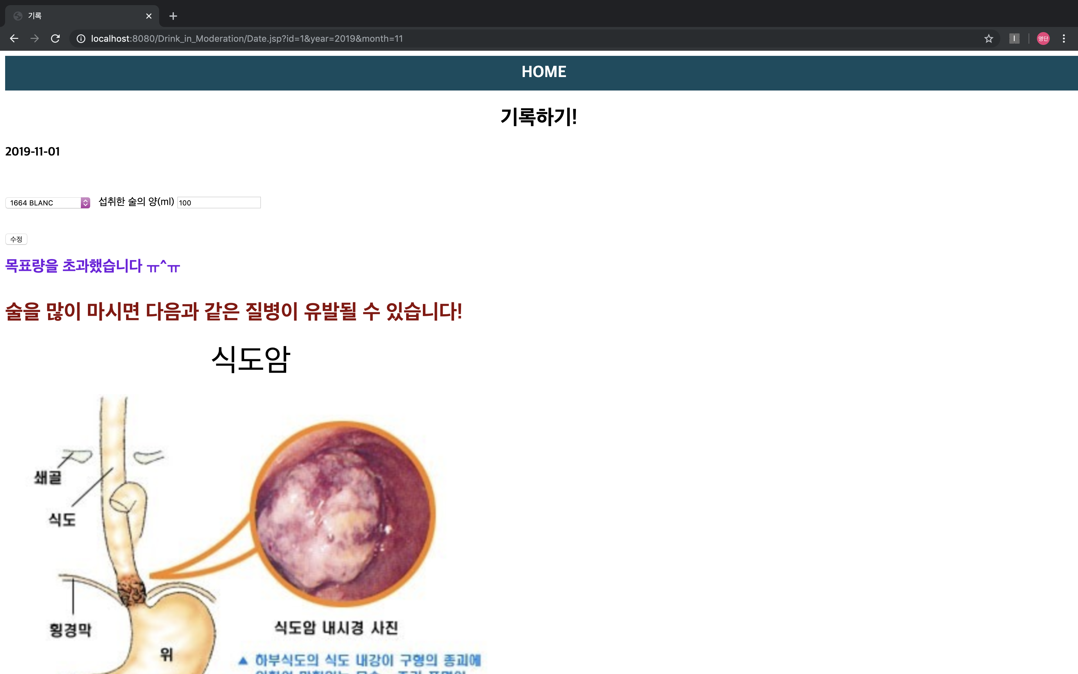
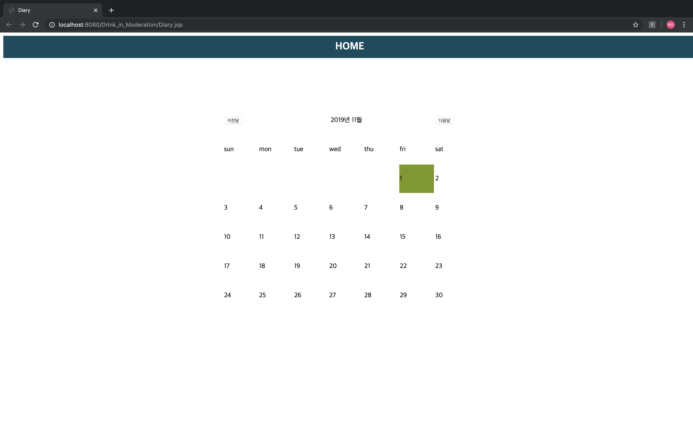
만든 기능 소개
기록이 되어있다면 뜨는 화면입니다.

Slide 3
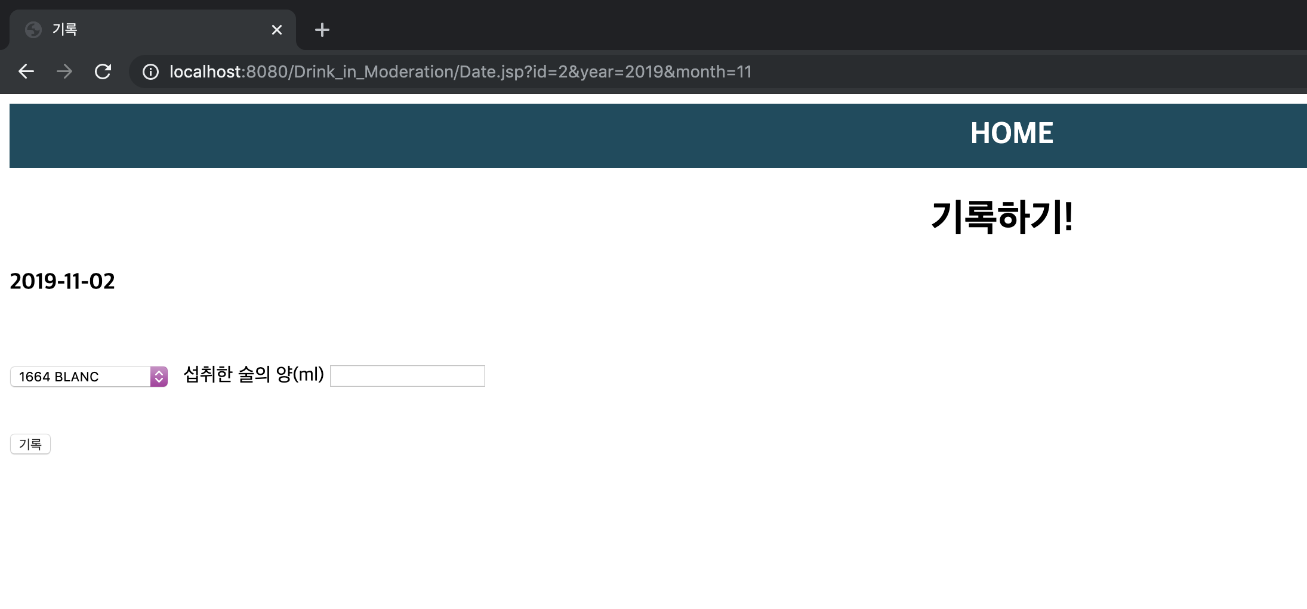
만든 기능 소개
기록이 되어있지 않을 때 뜨는 화면입니다.

Slide 4
흐름
처리 후 제어가 넘어간다.
Date.jsp
Record.jsp
selectedAlcohol.jsp
버튼 클릭시
날짜정보 넘기기
RandomDisease.jsp
목표량 초과시 처리

Slide 5
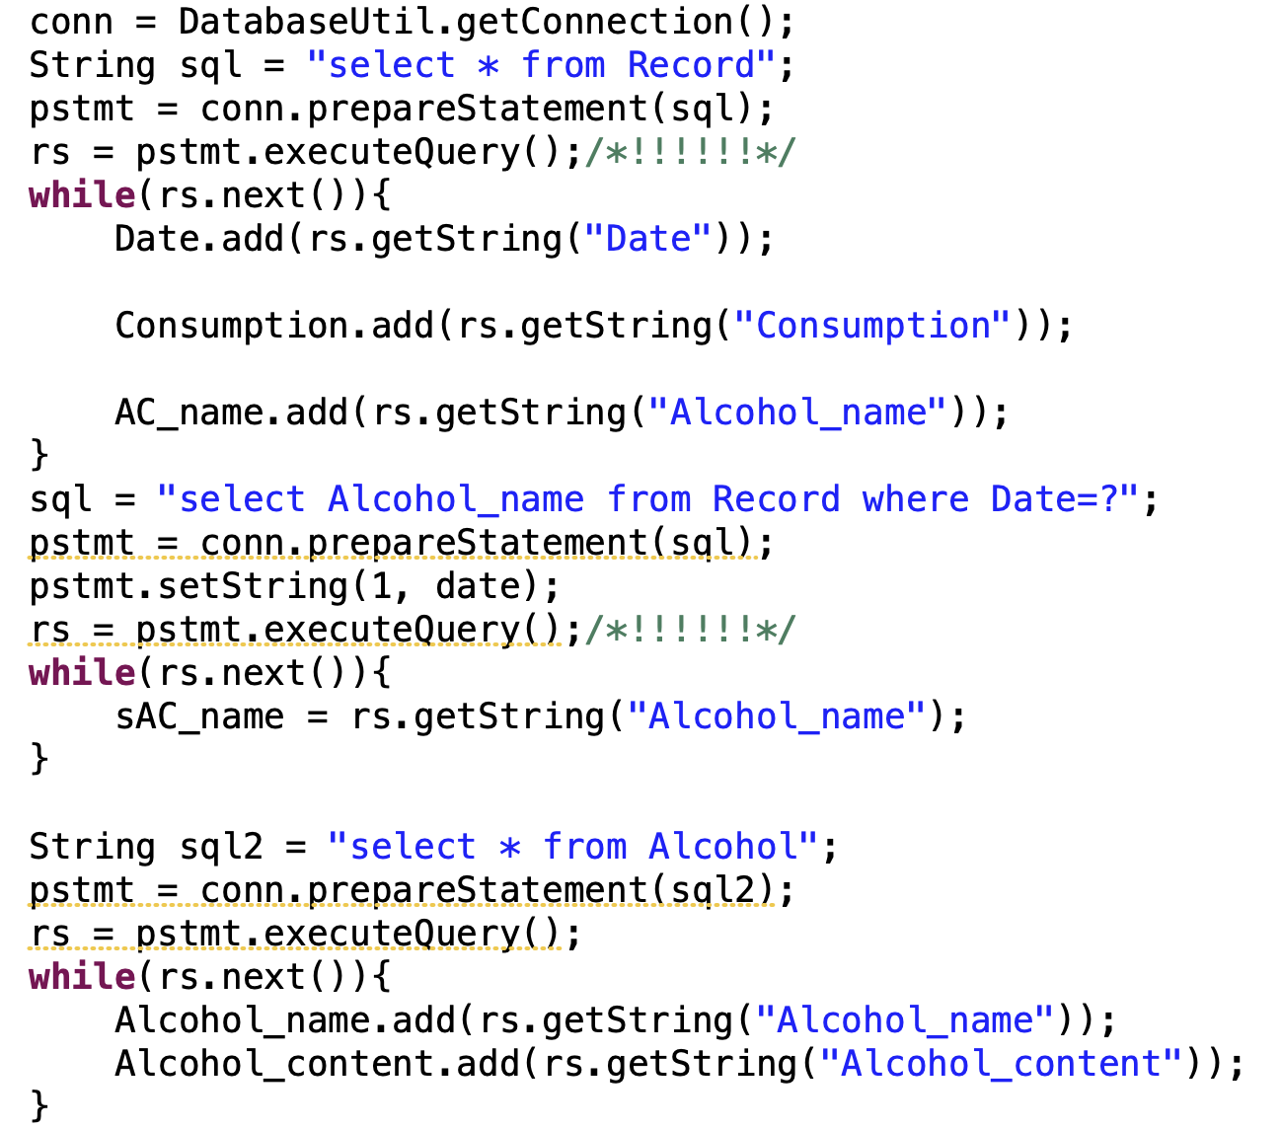
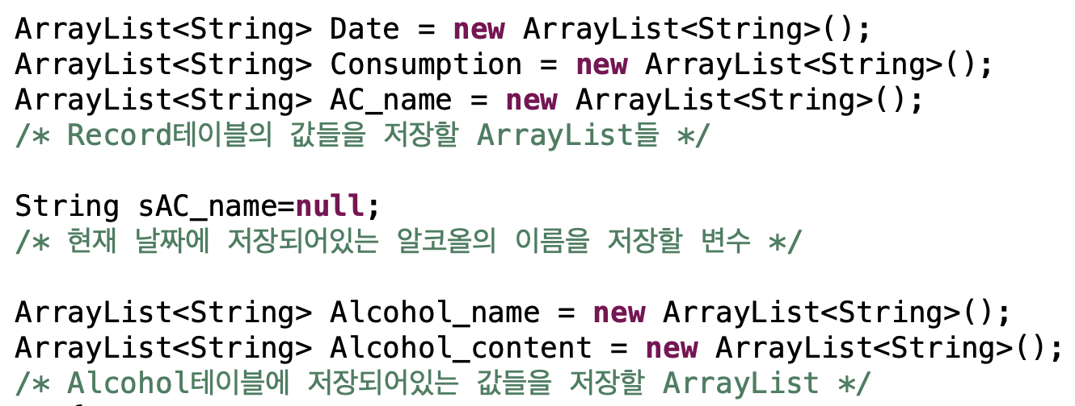
Record.jsp(날짜 클릭 시 이동하는 페이지)

Slide 6
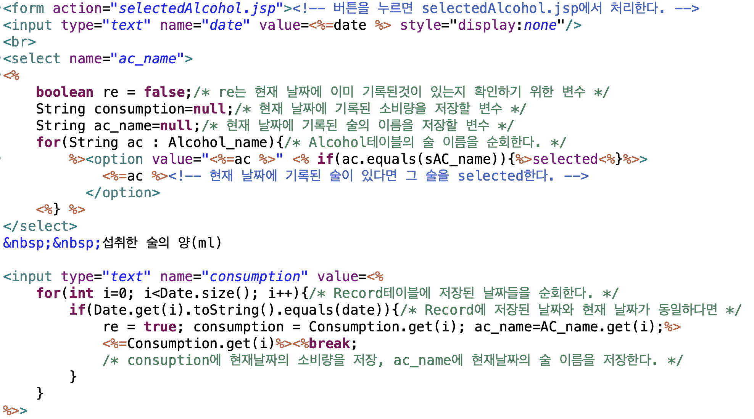
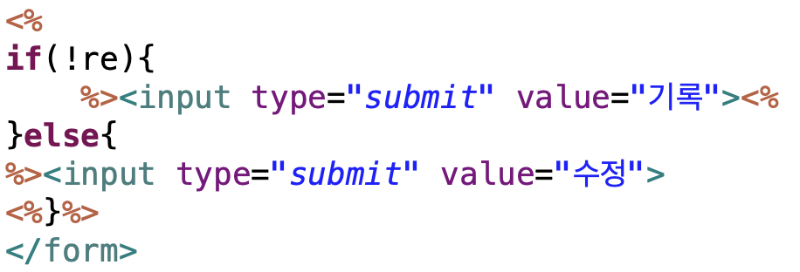
Record.jsp(날짜 클릭 시 이동하는 페이지)

Slide 7
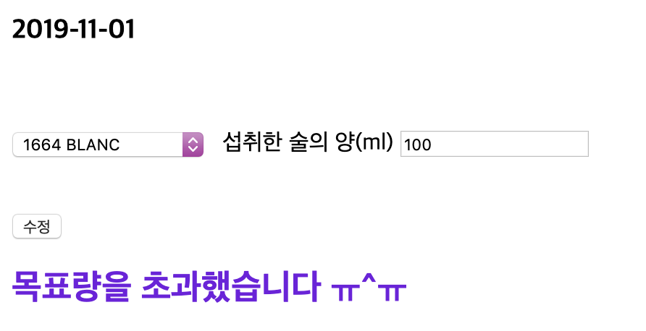
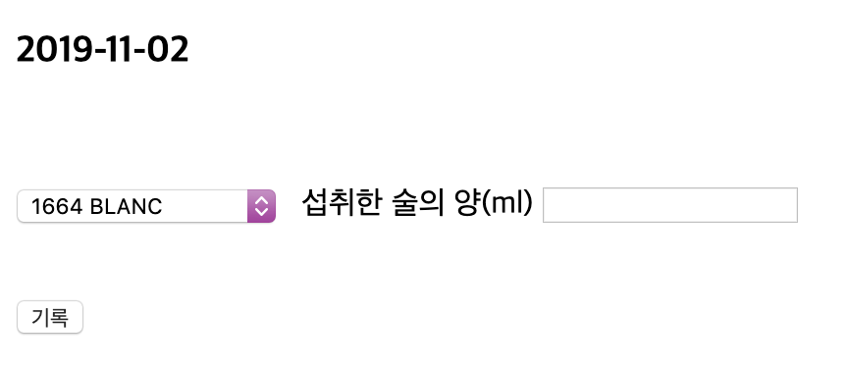
Record.jsp(날짜 클릭 시 이동하는 페이지)

Slide 8
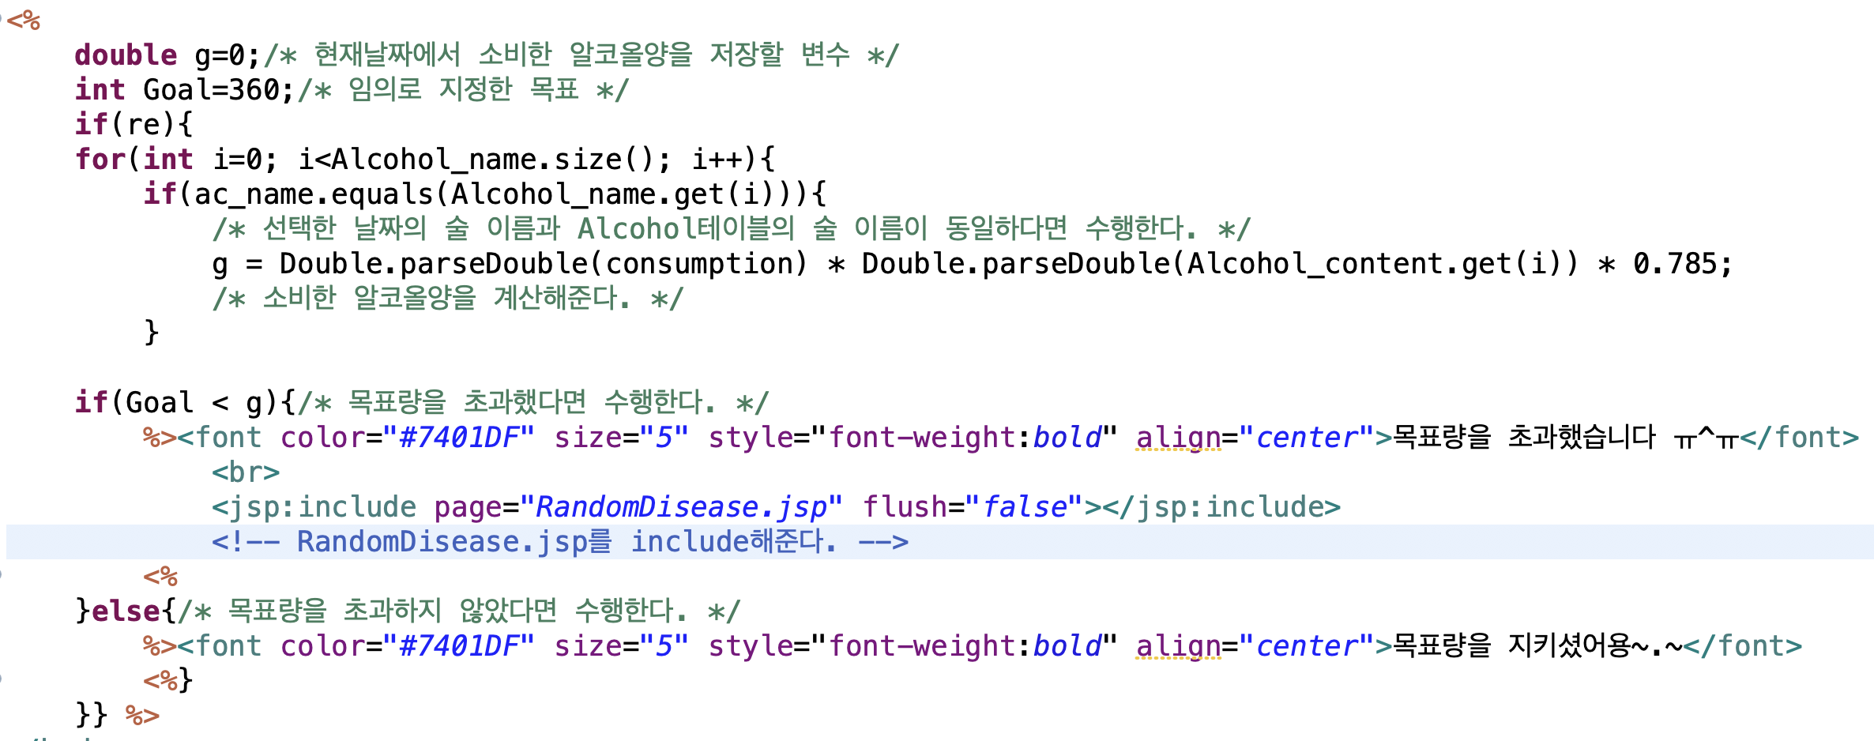
Record.jsp(날짜 클릭 시 이동하는 페이지)

Slide 9
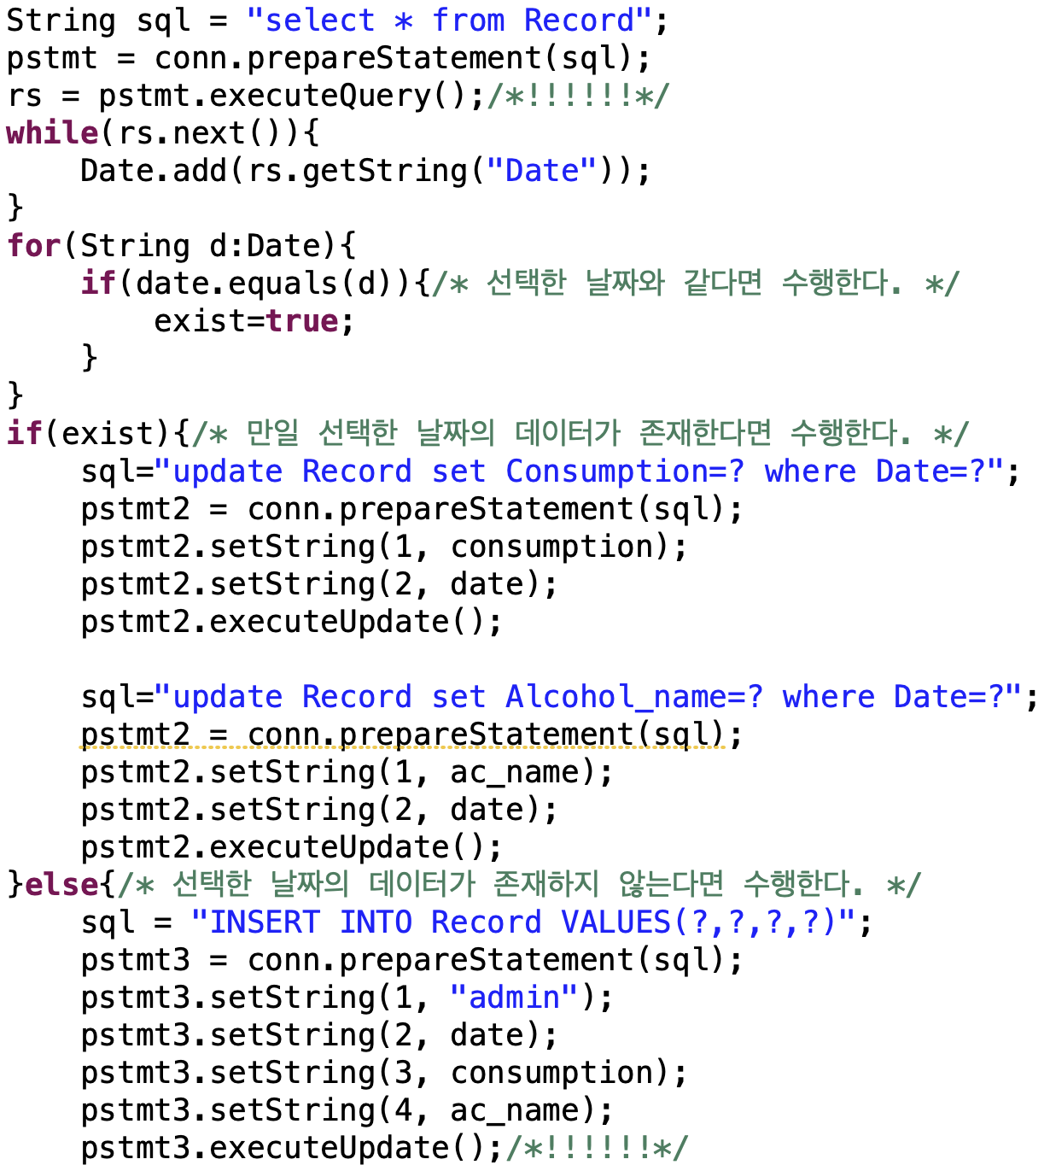
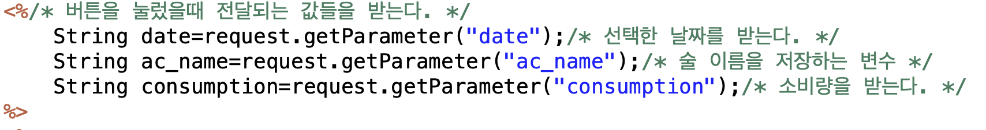
selectedAlcohol.jsp (기록or수정버튼을 눌렀을 때 처리하는 곳)
가장 마지막에 수행한다.

Slide 10
RandomDisease.jsp (목표량을 초과했을 때 include되는 것)

Slide 11
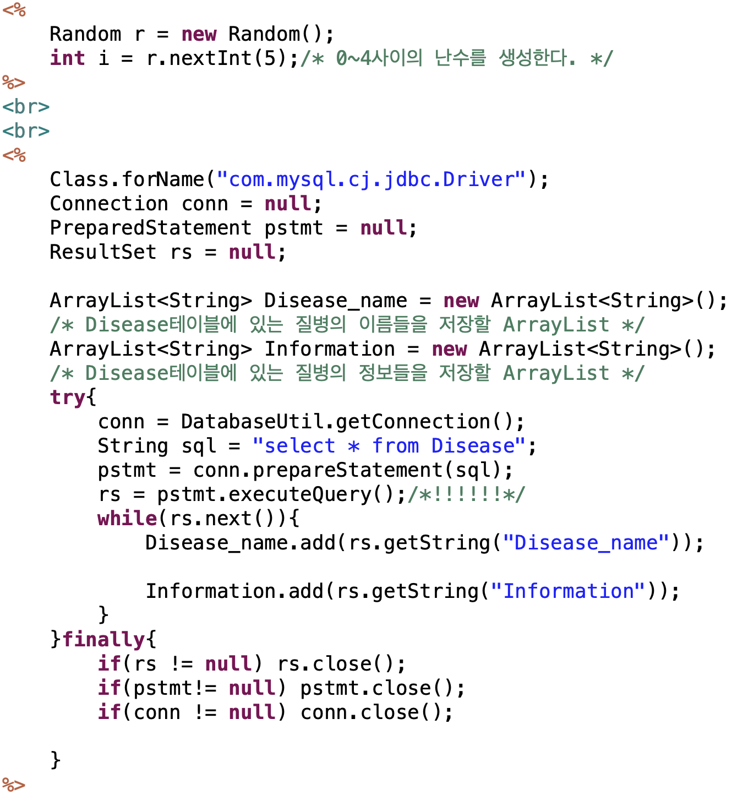
RandomDisease.jsp (목표량을 초과했을 때 include되는 것)

Slide 12
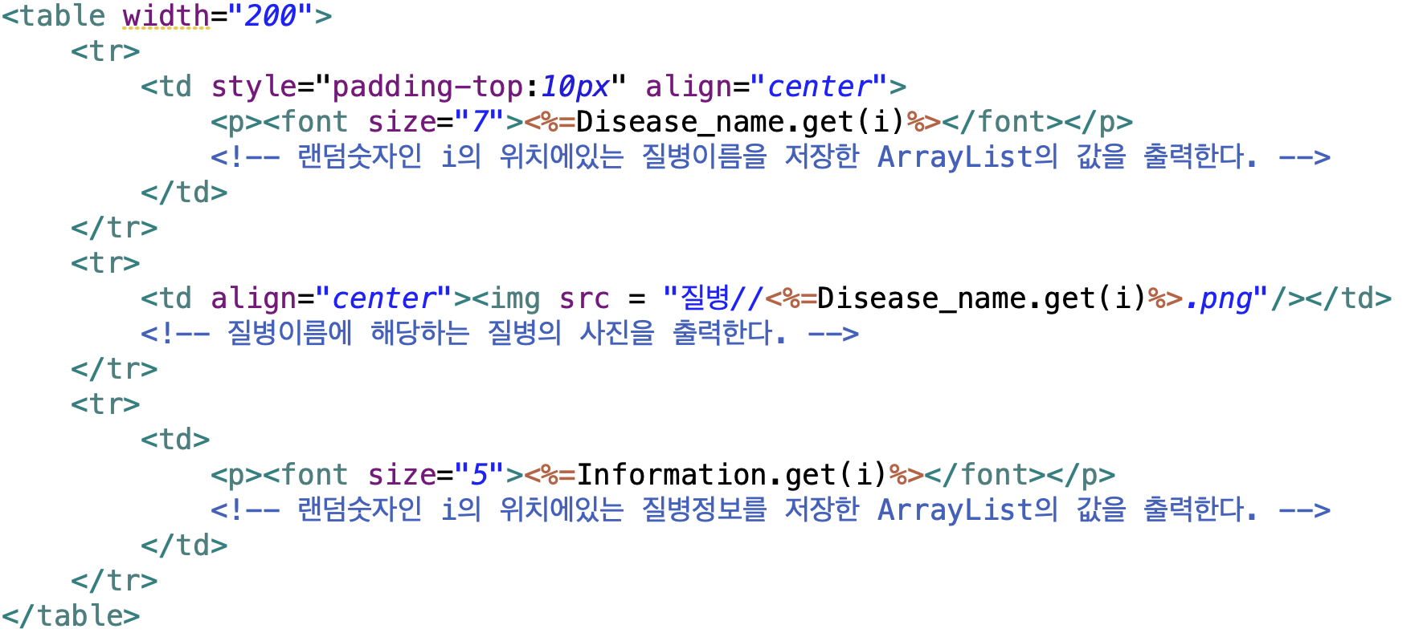
RandomDisease.jsp (목표량을 초과했을 때 include되는 것)

Slide 13
Main_menu.jsp (모든 페이지 상단에 띄워지는 메뉴)
이쪽 부분

Slide 14
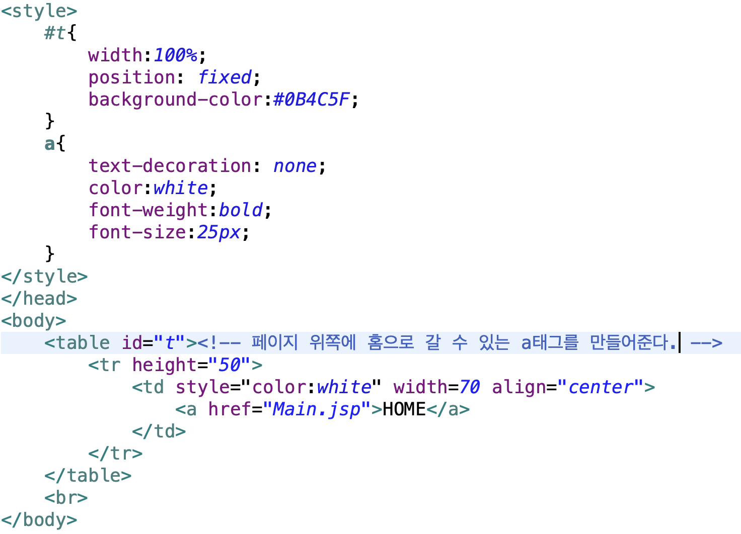
Main_menu.jsp (모든 페이지 상단에 띄워지는 메뉴)

Slide 15
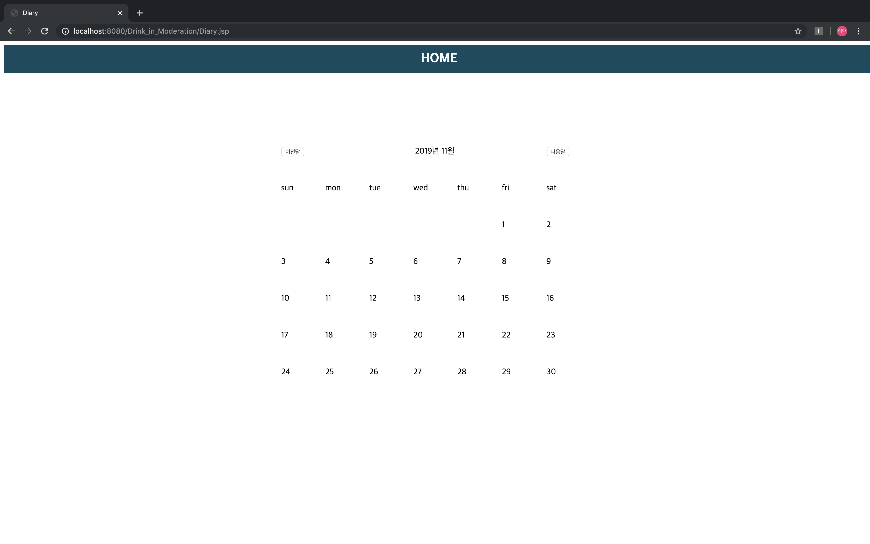
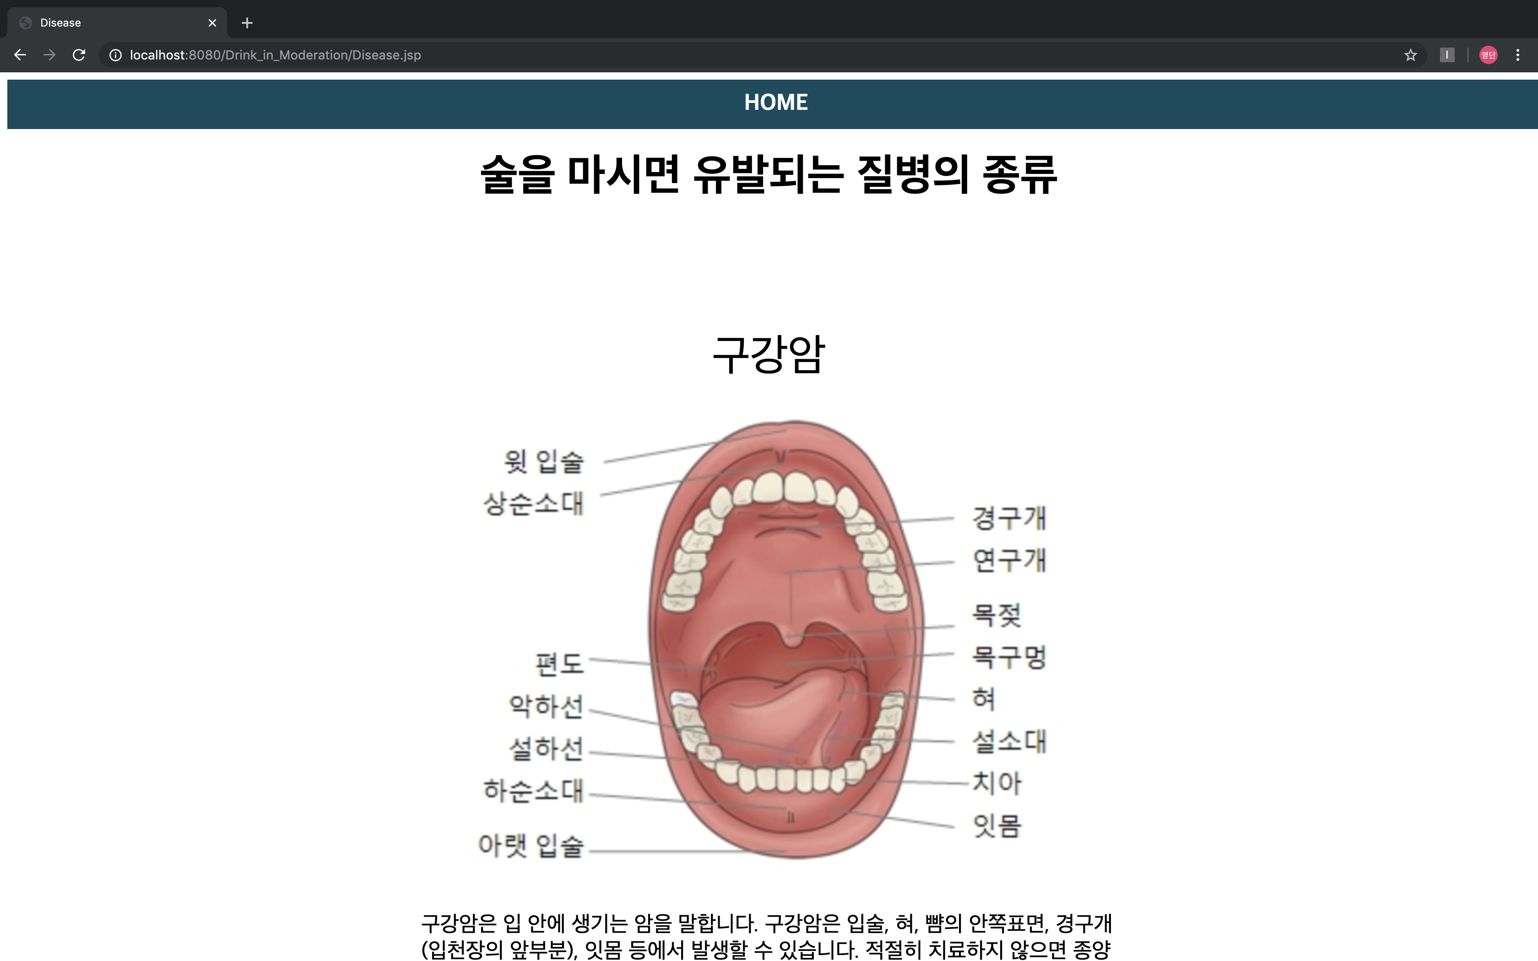
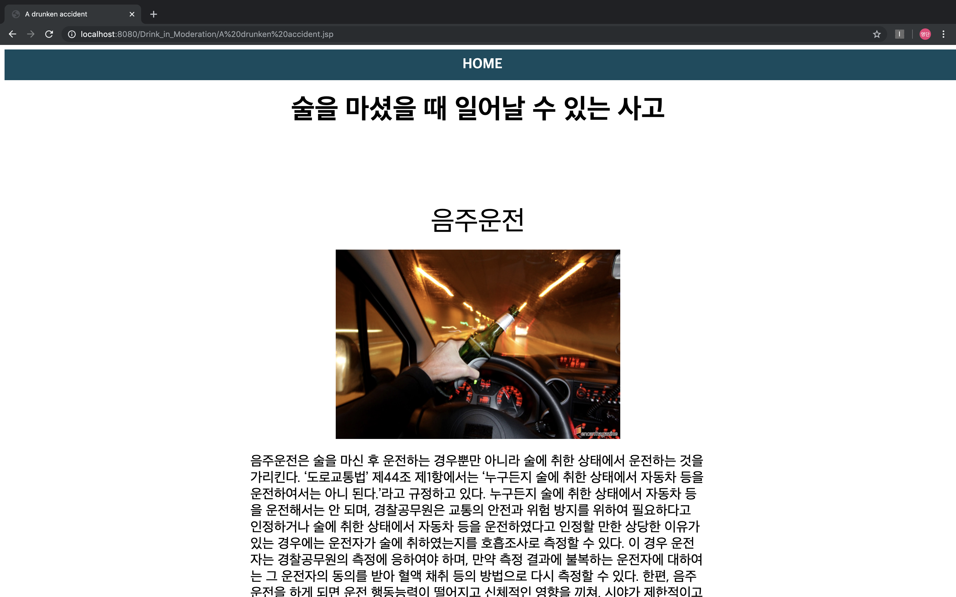
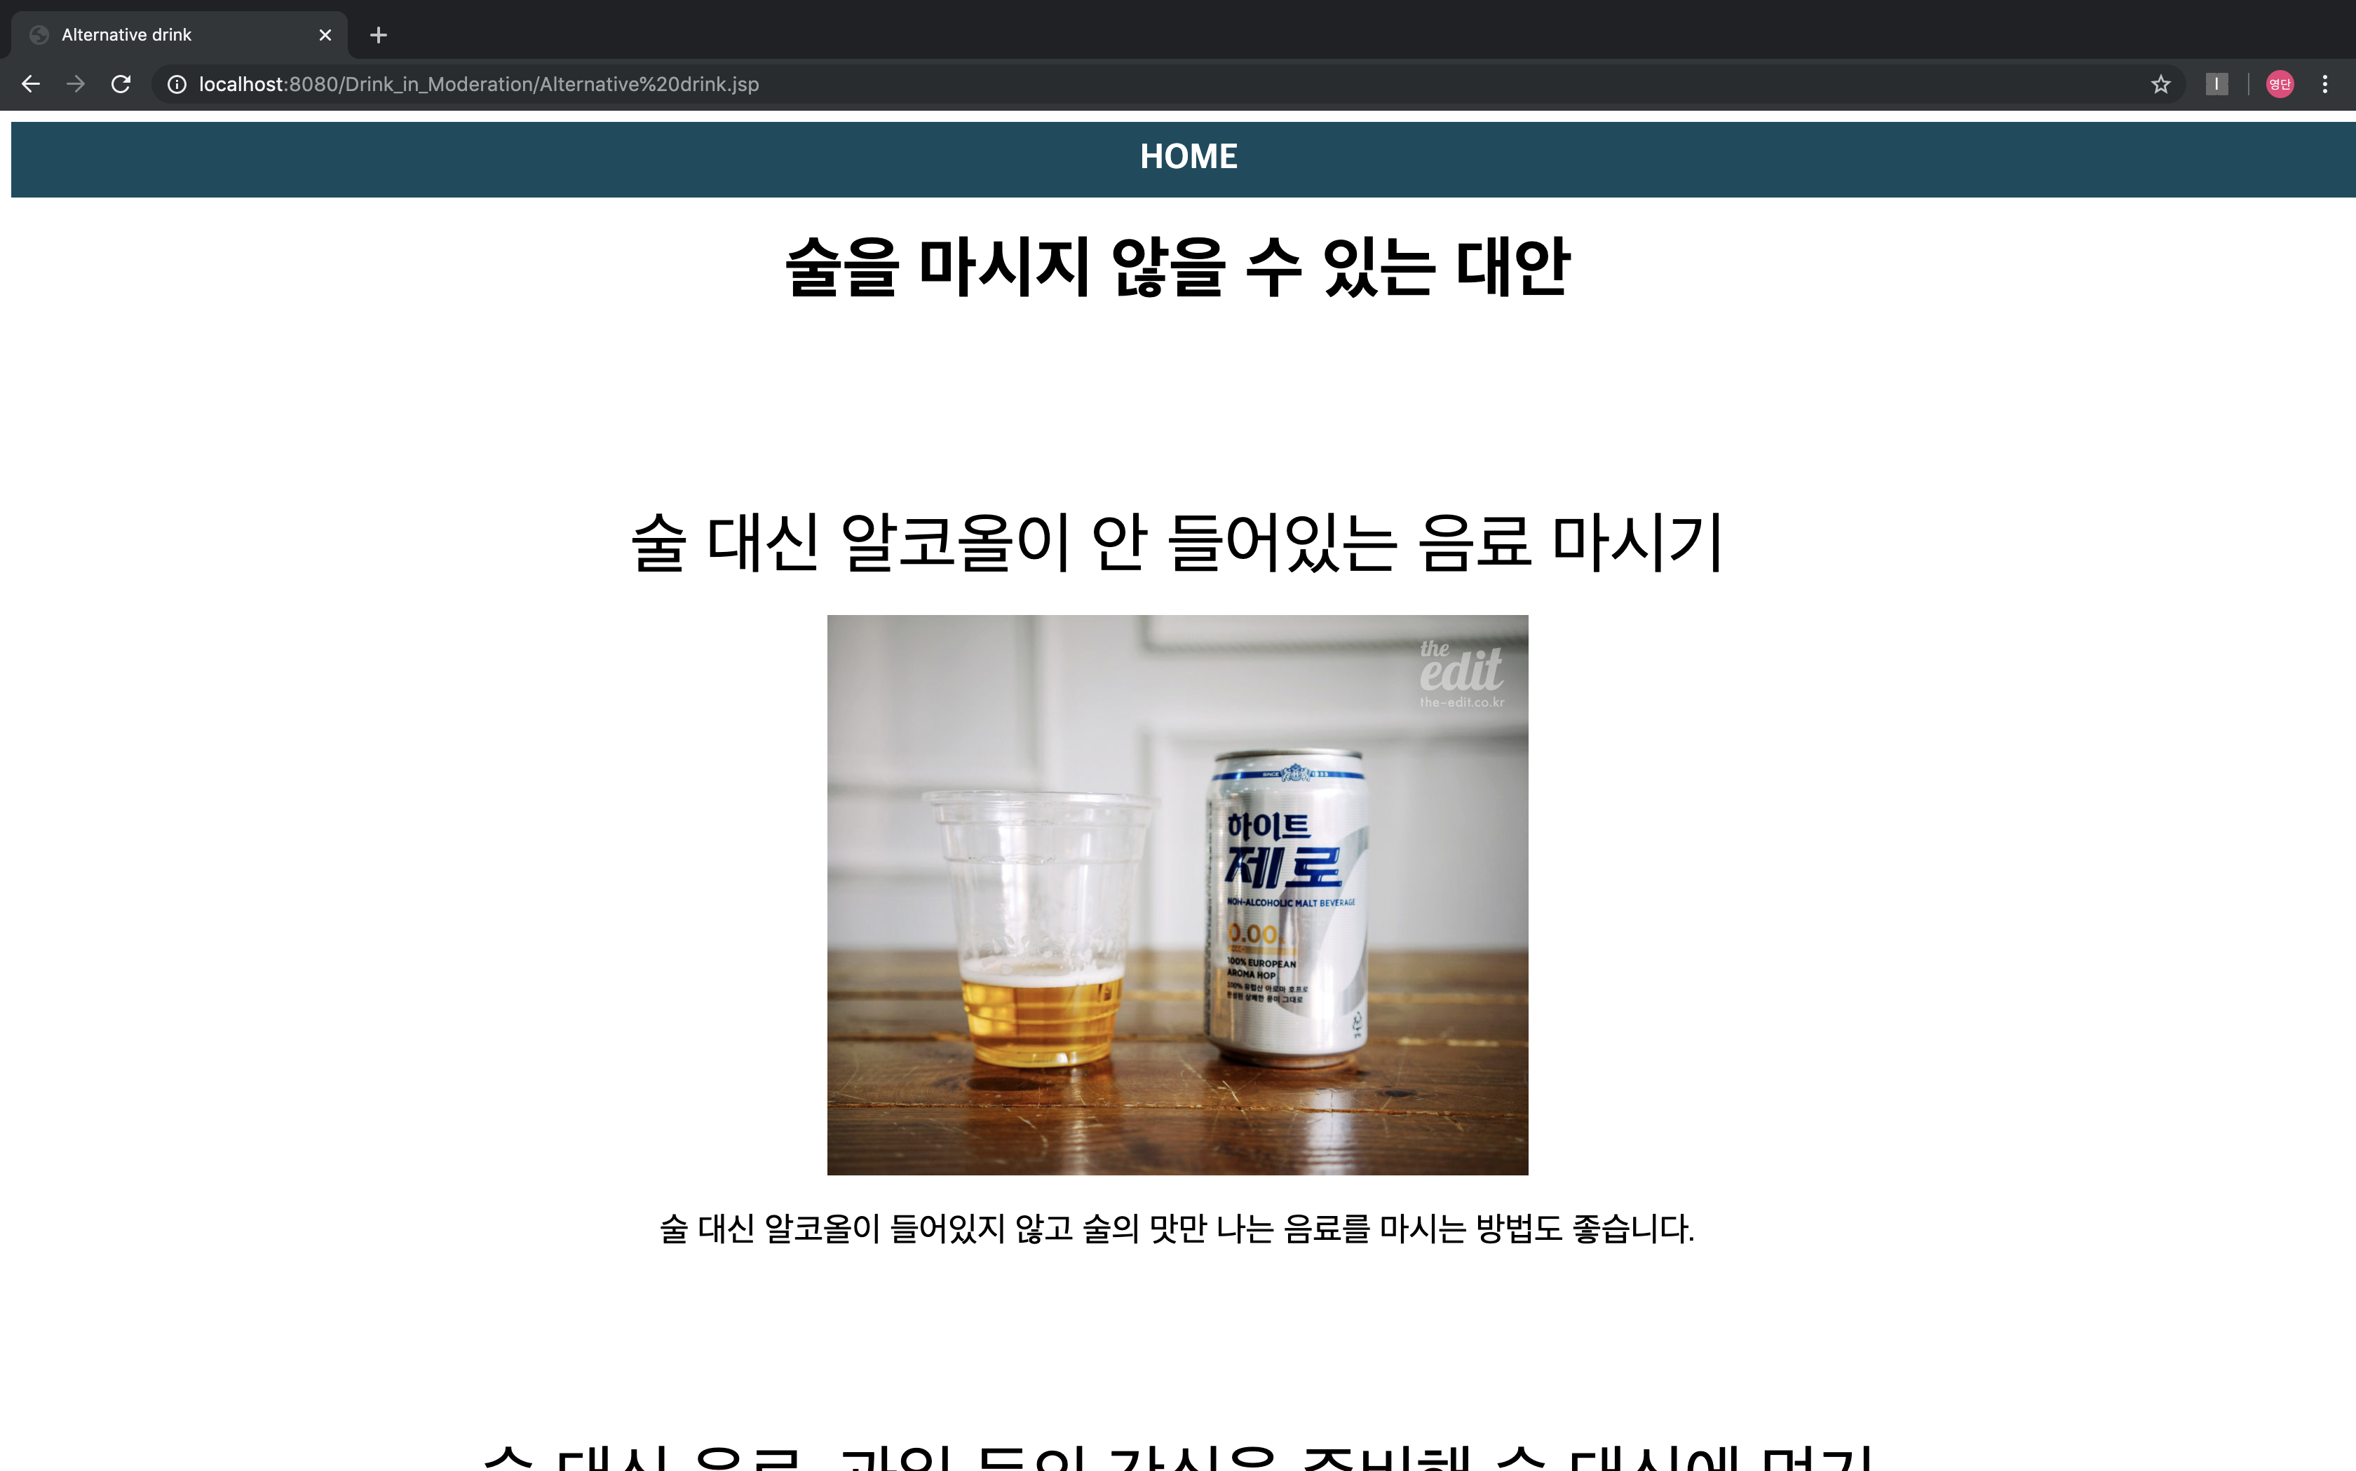
Main_menu.jsp (모든 페이지 상단에 띄워지는 메뉴)

Slide 16
다음주 계획
로그인 페이지 만들고 로그인 기능 구현하기
목표량을 설정하는 페이지 만들기
현재 하나의 날짜에는 하나의 술에 대한 기록만 할 수 있는데 여러가지 술을 기록할 수 있도록 고쳐보기

Slide 17
감사합니다!

